Slide 1
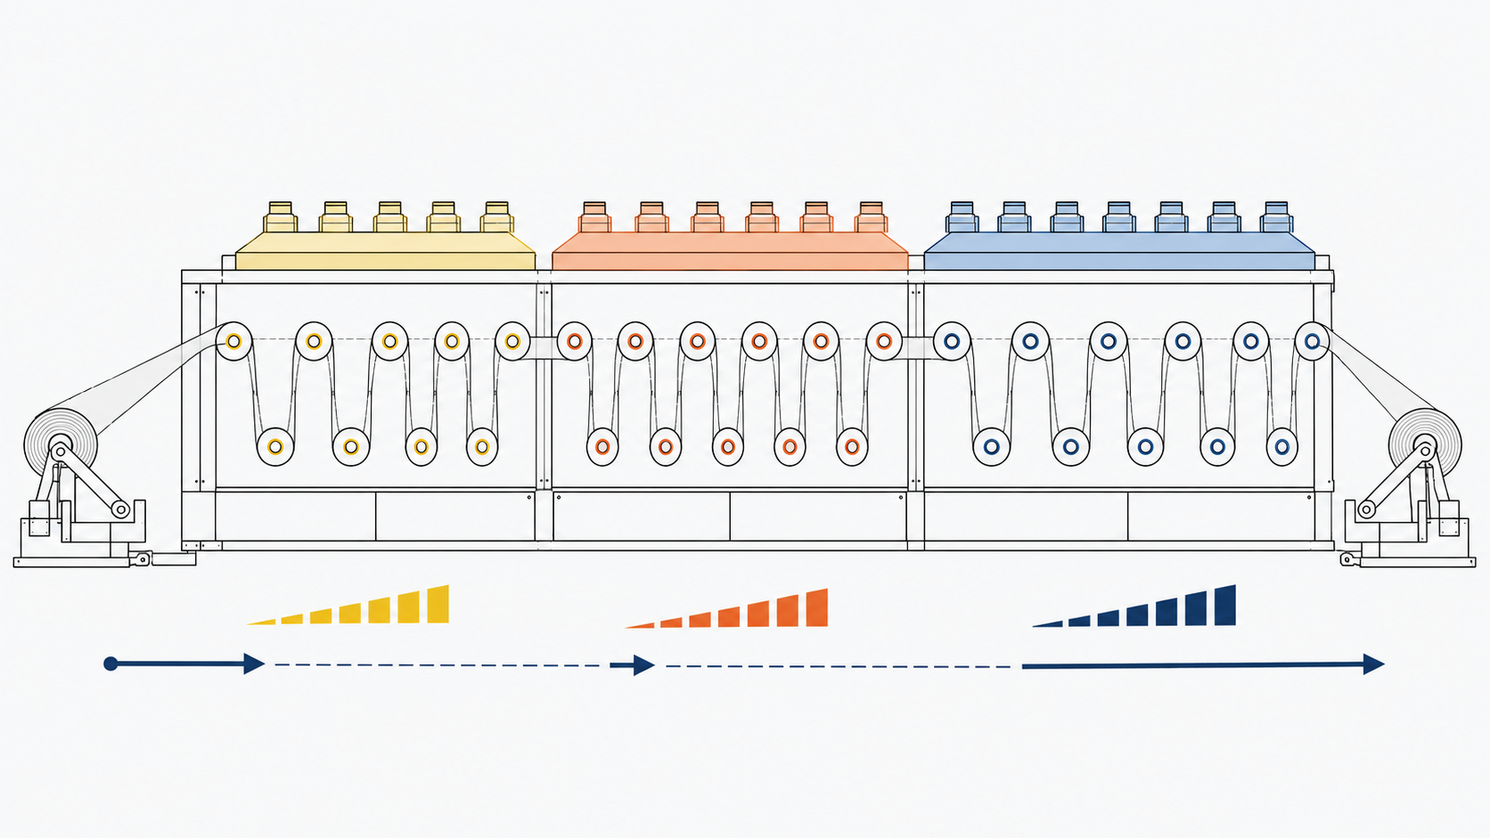
BOPET纵拉段划伤缺陷诊断报告
55批次工业数据分析 × 三温区18辊 × 竞争假说协议
工业深度诊断管线 · 55批次 · 182参数 · 8种型号
诊断日期：2026-06-04
1 / 10

Slide 2
汇报结构
01
02
03
04
05
数据来源与工艺背景
参数本体解读
专业名词解释
核心发现——Simpson悖论
诊断结论与建议
了解诊断数据来源及BOPET纵拉工艺全过程
18辊温度·扭矩·速度·挤出参数的物理意义
Simpson悖论·Pearson相关·竞争假说等核心概念
竞争假说评估·置信度判断及改进行动方案
全局强相关在型号分组后反转或衰减
2 / 10

Slide 3
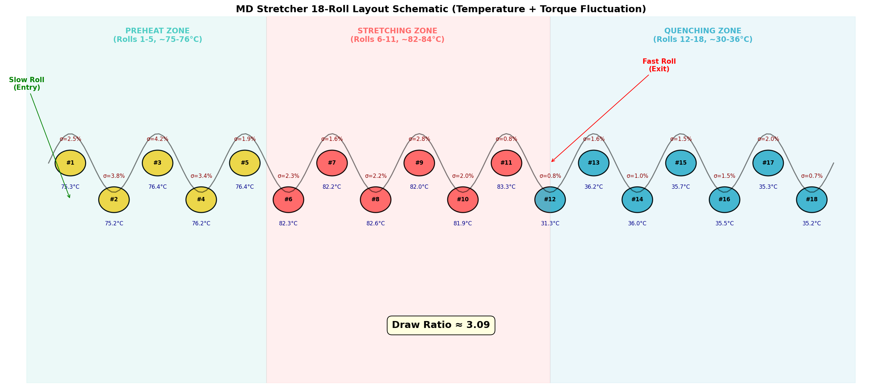
数据来源与BOPET纵拉工艺
1
纵拉工艺示意图
aligned_scratch_process.csv
55批次 x 182列过程参数，含完整产品型号标签。是诊断分析的核心数据集，覆盖全部8种产品型号的运行窗口。
2
scratch_defects.csv
1729条划伤缺陷记录，按批次统计的缺陷计数。逐批划伤率差异高达15倍（PG32D vs PG22C），是诊断的因变量。
3
merged_process_data + mapping
8640行30秒间隔时序数据，配parameter_mapping.json解释每个参数含义，确保数据解读的物理准确性。
BOPET纵拉三温区工艺：挤出基材 → 预加热区(75-76 C, near Tg)使PET软化 → 拉伸区(82-84 C)沿MD方向拉伸约3倍 → 急冷区(30-36 C)冻结分子取向。全程18辊系统，各辊独立温控。
3 / 10

Slide 4
参数本体——每个数据的物理含义
温度 · TEMP
扭矩 · TORQUE
18组传感器 (MD_TH001-018) 监测每根纵拉辊表面温度。18辊分为三个温区：1-6号辊预热区维持在 75-76 C (接近 PET 玻璃化转变温度 Tg，使非晶区分子链段获得运动能力)；7-12号辊拉伸区加热至 82-84 C (在 Tg 以上约 10 C 实现分子链沿 MD 方向取向)；13-18号辊急冷区快速冷却至 30-36 C (冻结取向结构防止收缩)。
18组传感器 (W1C7C-8D 系列) 监测每根纵拉辊的驱动扭矩，直接反映薄膜与辊面之间的接触力和摩擦力状态。正值表示该辊处于电机牵引状态（主动驱动薄膜），负值表示该辊处于制动状态（被薄膜拖动旋转）。
关键发现：11号辊扭矩均值约 -67%（强制动状态），而在高划伤批次中 5号、6号、11号辊的扭矩偏离基线幅度最大。高划伤 vs 零划伤批次的扭矩波动中位数差异约 6%，最大值差异约 30%，提示薄膜-辊面接触力的异常变化可能触发划伤。
各型号温度设定差异小于 1 C，所有辊的跨批次波动 stdev < 0.1 C。如此极端的稳定性意味着温度波动几乎不可能解释划伤率的显著差异——18辊的极低变异是排除 H4 的第一证据。
参数前缀：MD_TH（温度），物理范围：30-85 C，采样：批次均值+标准差
参数前缀：W1C7C-8D，量纲：%，正值=牵引 / 负值=制动
速度 · SPEED
挤出 · EXTRUSION
慢辊 W1C40 / 快辊 W1C4B 两个关键线速度传感器。MD 拉伸比由快辊线速度除以慢辊线速度计算。拉伸比恒定在约 3.0 倍（变异系数 CV 约 1%），但不同产品型号的绝对速度基准值差异显著——PG32D 等高划伤型号的运行速度约为低划伤型号的 2 倍。较高的运行速度意味着更高的摩擦功率密度，可能增大薄膜表面剪切应力。
上游挤出段参数，包括螺杆转速（决定挤出量）和熔体压力（反映熔体粘度和滤网状态）。这些参数位于纵拉段之前，不直接参与纵拉划伤的物理过程。挤出参数通过影响基材膜厚（高划伤型号膜厚约 2.6 倍于低划伤型号）间接影响纵拉段划伤行为——基材越厚，纵拉时局部应力集中越明显，越容易触发划伤。
型号之间的速度基准差异是后续所有聚合相关假象的根本驱动力——这是 Simpson 悖论的核心机制。
与纵拉段划伤为间接关系而非直接因果路径，但其与产品型号的高度共线增加了统计拆解的难度。
4 / 10

Slide 5
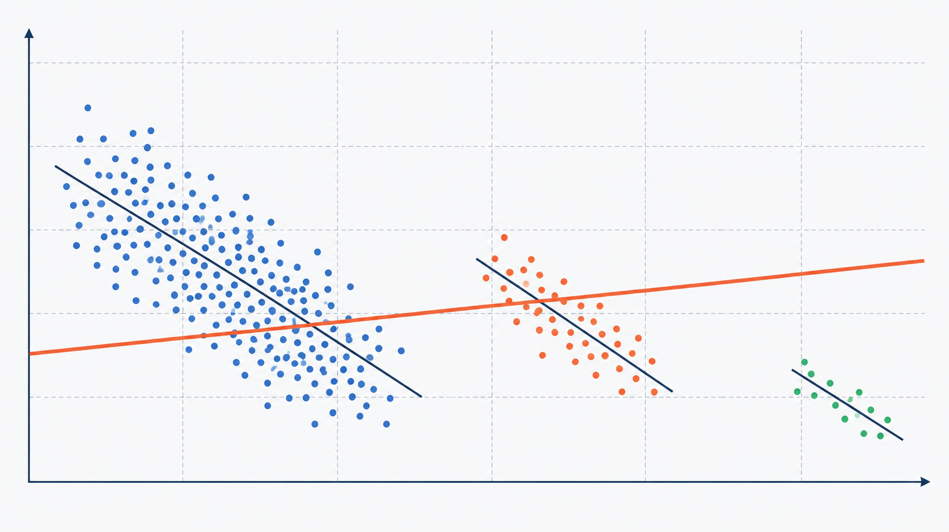
看懂诊断报告的关键概念
Simpson悖论
聚合 vs 分层相关
全局趋势在按型号分组后消失或反转。如 W1C80_std 全局 r= +0.469 变成 PG31DS 型号内 r= -0.364——方向完全反转。
全体数据计算的相关性（聚合）与按型号分组后分别计算（分层）。差异揭示是否存在混杂变量。本项目中聚合与分层差异是核心发现。
Pearson r
Tg (~75 C)
线性相关系数，取值范围 -1 到 +1。绝对值大于 0.5 为强相关，0.3-0.5 为中等相关。正值代表同向变化，负值代表反向变化。
PET 的玻璃化转变温度（Glass Transition Temp），从玻璃态硬脆变为高弹态的临界点。纵拉预加热需达到此温度才能进行拉伸取向。低于 Tg 拉伸会导致薄膜断裂。
COMPETING_SET
CCF 交叉相关
竞争假说集。当多个假说都无法被现有数据排除时，将它们并列列出并分配各自置信度上限。诊断管线最终判定为 DETERMINED（唯一确定）、COMPETING_SET（多个竞争）或 NEEDS_DATA（数据不足）。
Cross-Correlation Function，分析两个时间序列之间的滞后相关关系。可识别一个变量的变化是否在时间上领先于另一个变量，推断因果方向。
5 / 10

Slide 6
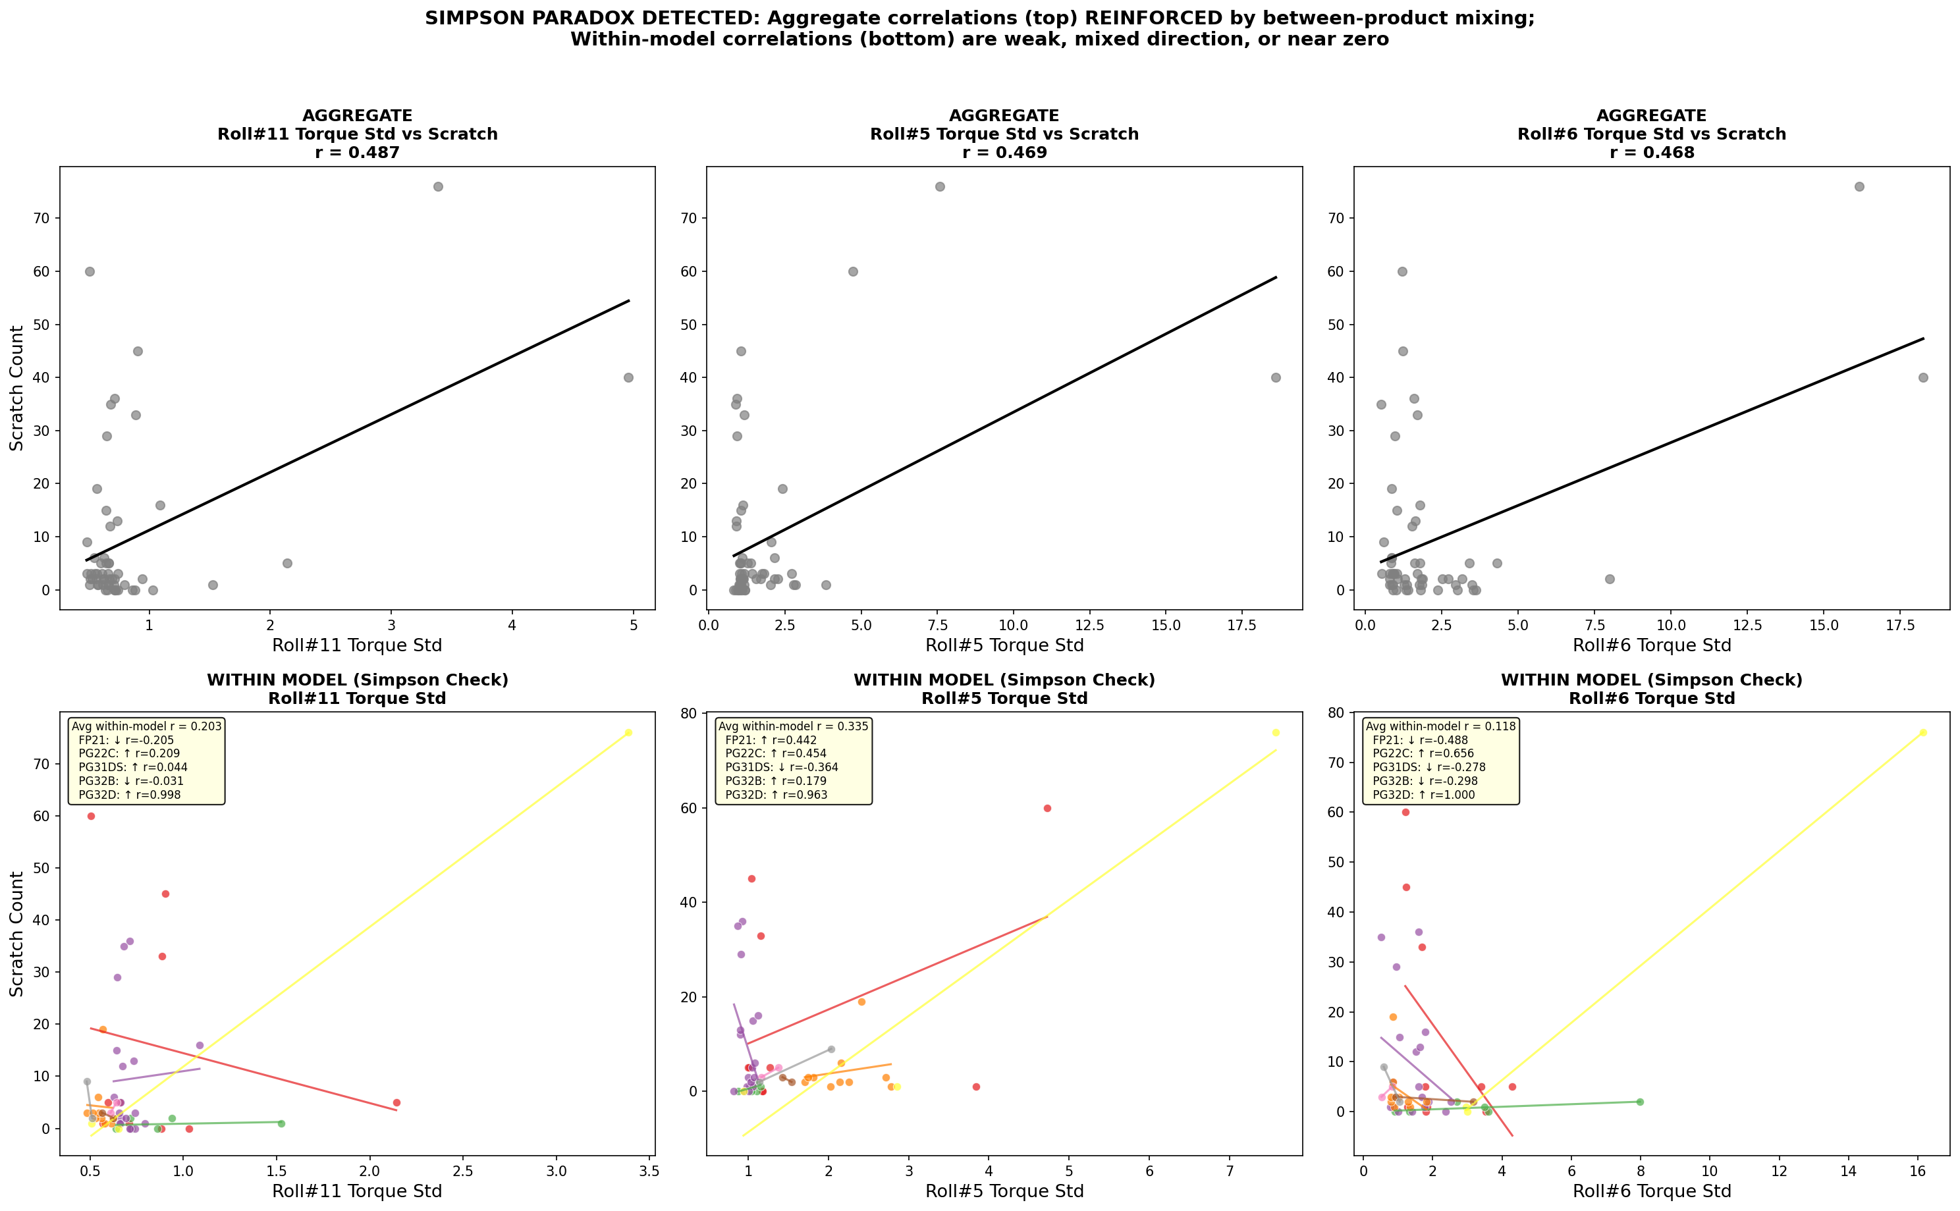
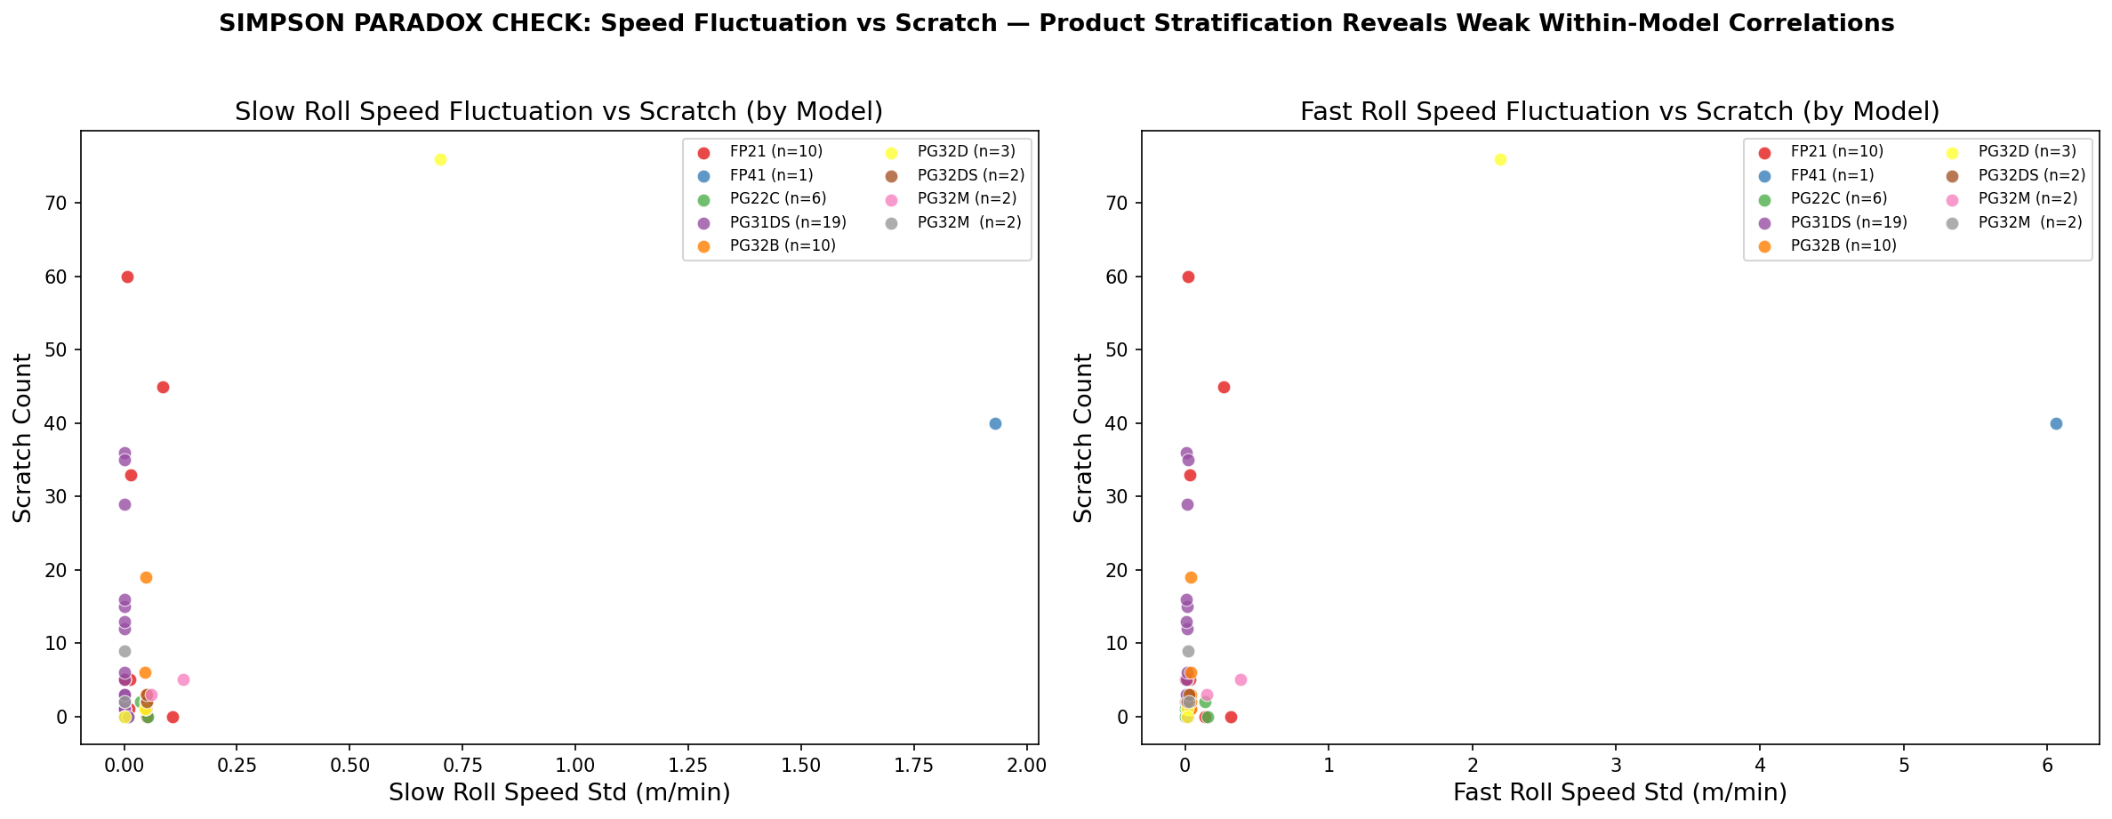
Simpson悖论确认——全局相关性是型号混杂假象
全局相关 vs 型号内相关对比
关键数据速览
参数
全局 r
型号内 r
变化
8.9x 高划伤 vs 零划伤批次的速度波动差异
W1C86 温度 std
+0.487
+0.044
衰减91%
型号内平均 r 仅 0.16-0.19，接近零相关
W1C80 速度 std
+0.469
-0.364
反转!
W1C81 速度 std
+0.468
-0.278
反转!
PG32D 划伤率是 PG22C 的 15 倍
速度波动
8.9x
0.16-0.19
归零
不同型号速度设定差异约 2 倍，膜厚差异约 2.6 倍
※ 上表数据以 PG31DS 型号内计算。W1C80_std 和 W1C81_std 出现了方向反转——从全局正相关变为型号内负相关，是典型的 Simpson 悖论特征。
扭矩波动中位数差异约 6%，最大值差异约 30%
结论：所有聚合相关是型号间差异假象。型号 → 速度设定 → 摩擦功率决定划伤基线。系统本身未出故障，参数差异是产品规格的自然反映。
6 / 10

Slide 7
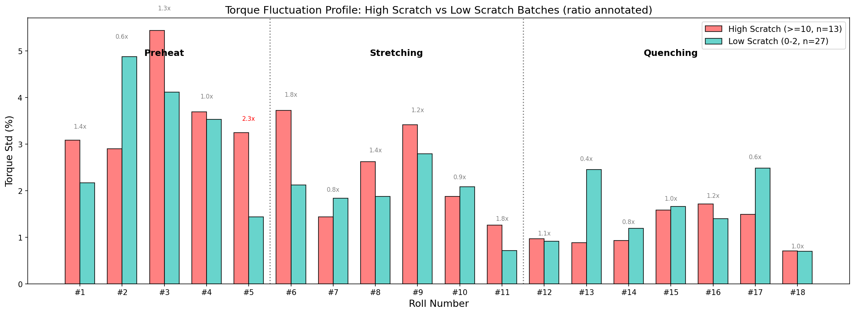
什么驱动了划伤？——竞争假说分析
高划伤 vs 低划伤扭矩profile对比
H1：型号驱动
存续 65%
15倍划伤率密度差、速度设定差异2倍、膜厚差异2.6倍。PG31DS 型号内划伤率 0-36 的变异未完全解释，残留部分可能与其他微观因素有关。
H2：扭矩波动残留
残留 35%
FP21 型号内 5号辊扭矩与划伤 r=0.442 但方向不一致（其他型号显示相反趋势）。小样本型号(n le; 10) 难以确认方向稳定性。
H3：速度波动虚假相关
排除 95%
全局显示高划伤批次速度为低划伤批次的 8.9 倍。但型号内平均相关 r < 0.20，说明这是型号间差异造成的假象，并非真实因果。
H4：温度波动
排除 99%
18辊温度全部 stdev < 0.1 C。在如此窄的波动范围内，温度不可能成为划伤差异的解释变量。物理上，3 C 的温差不足以改变 PET 流变行为。
扭矩 profile 分析说明
图示显示高划伤批次与低划伤批次的 18辊扭矩分布差异。高划伤批次的 5号、6号、11号制动辊扭矩偏离基准值最大，提示这些辊的薄膜-辊面接触状态与划伤存在关联。但该模式在不同型号中未完全一致，需更多数据验证。
7 / 10

Slide 8
诊断结论与置信度评估
诊断类型：COMPETING_SET
65
H1：型号主导
置信度上限 65%
推测型号差异通过速度设定 → 摩擦功率路径决定划伤基线。PG32D vs PG22C 划伤率差15倍，速度设定差2倍，膜厚差2.6倍。但 PG31DS 内 0-36 的残留变异未被完全解释。
当前最高置信度（分）
H2：扭矩残留
置信度 35%
FP21 内5号辊 r=0.442 提示扭矩波动可能对划伤有微弱影响，但方向不一致且小样本(n le; 10) 限制结论可靠性。
受 COMPETING_SET 场景约束，置信度上限受限。H1(65%) 与 H2(35%) 合计 100%，无法进一步区分。
数据限制 1
数据限制 2
数据限制 3
批次级数据丢失秒级信息
型号共线无法完全拆解
小样本型号结论受限
当前数据是批次级别聚合统计（均值/标准差）。划伤事件发生在秒级时间尺度，批次级聚合可能平滑掉了关键的瞬态信号。
型号与工艺设定高度共线：不同型号有专门的速度、温度设定。无法通过统计方法完全分离"型号本身"与"型号的工艺设定"效应。
FP21(n=9)、PG22C(n=10) 等型号样本量不足。2-3 个极端批次即可主导相关方向，无法可靠评估参数-划伤关系。
8 / 10

Slide 9
改进建议——下一步行动
产品型号规范管理
P0
为高频伤型号（PG32D、FP21）制定专项 SOP，统一速度设定与扭矩监控标准。目标是将 PG32D 的划伤率降至 PG22C 水平（预计降低 50%+）。
低
高优先级
成本估计
增采样——FP21 / PG22C 型号至 n ge; 30
P1
当前 FP21(n=9) 和 PG22C(n=10) 样本量不足以评估扭矩-划伤方向稳定性。延长数据采集周期至 30+ 批次，确认 5号/6号/11号辊扭矩与划伤的真实关联方向。
低
中优先级
成本估计
关键辊秒级高频监测
P2
在 5号、6号、11号辊安装高频采集（>10Hz）扭矩传感器。秒级监测可捕获划伤发生瞬间的扭矩异常信号，为 H2 扭矩残留假说提供直接验证。
中
建议
成本估计
9 / 10

Slide 10
三条核心结论
核心结论一
划伤由产品型号差异主导
PG32D 划伤率是 PG22C 的 15 倍 —— 型号之间差异远大于型号内波动
核心结论二
核心结论三
工艺-划伤强相关是型号混杂假象
从型号规范管理入手，先降高频伤
所有工艺参数与划伤的强相关(r=0.43-0.49)在控制型号后衰减或反转。系统本身未出故障，参数差异是产品规格的自然反映。
建议优先对 PG32D、FP21 等高频伤型号建立专项 SOP，统一速度与扭矩控制标准。预期可将整体划伤率降低 50% 以上。
10 / 10

